Slide 1
Veel gebruikte materialen in de landbouw:
*Metalen , Ferro en non Ferro
*Kunststoffen

Slide 2
Metalen
Roest
Magnetisch
Zeer geschikt voor constructies.
Treksterkte 360 N/mm²
Goed bestand tegen trek en drukkrachten.

Slide 3
IJzer bezit altijd koolstof, hierdoor wordt het metaal harder en sterker
>2% koolstof dan is het Gietstaal(blokken)https://www.youtube.com/watch?v=xfyO9fUsBuY
Ong. 0,8 % koolstof dan noemen we het staal
Ong. 0,3 % koolstof dan constructie-ijzer (90% van de toepassingen).

Slide 4
Ferro-houdende metalen
Legering van ijzer ,koolstof en eventueel ander materialen
Staal
Gietijzer
RVS

Slide 5
Constructie ijzer zoals wij dat gebruiken
Strip
Vierkant
Rond
Koker
U-profiel
I-profiel

Slide 6
Motorblok van Gietijzer

Slide 7
Wat is RVS
Roestvast of roestvrij staal, ook rvs of inox genoemd, is een legering van hoofdzakelijk ijzer, chroom, nikkel en koolstof. Om van roestvast staal te kunnen spreken, is minimaal 11 tot 12% chroom en maximaal 1,2% koolstof nodig. Verder zijn in veel soorten roestvast staal ook de elementen molybdeen, titanium, mangaan, stikstof en silicium aanwezig.

Slide 8
RVS spoelbak

Slide 9
IJzer verbinden door:
Bout en moer verbinding
Klinken
Lassen
(elektrisch, CO2, Tig)
Andere soorten vereist andere technieken.

Slide 10
Non Ferro metalen
Koper
Brons
messing
Aluminium
Zink
Tin
Lood

Slide 11
Koper
Is elektrisch en warmtegeleidend
Corrosiebestendig in lucht, vocht en zeewater
Is niet magnetisch
Heeft een desinfecterende en/of antibacteriële werking
Zuiver koper krijgt door blootstelling aan de atmosfeer een groene oxide laag
Koper heeft een rood / gele kleur

Slide 12
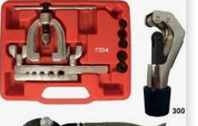
Toepassing van koper

Slide 13
Brons ( Koper met 10 tot 30% Tin )
Is niet magnetisch
Is harder geworden door toevoeging van tin
Is zelfsmerend
Brons heeft een warme en tijdloze uitstraling
Door corrosie ontstaat een groene oxide-laag
Brons heeft een goudachtige kleur
Notes:
Waarom MVO?
Bedrijven hebben verschillende redenen om zich met MVO bezig te houden. In de praktijk spelen altijd meerdere motieven een rol. We onderscheiden 3 hoofdmotieven:
MVO omdat het loont
MVO draagt bij aan de financiële prestaties van bedrijven. Onder meer door de stijgende vraag naar duurzame producten en diensten, maar bijvoorbeeld ook omdat MVO de arbeidsproductiviteit verhoogt. In ons dossier MVO loont vindt u alle financiële voordelen van MVO op een rij.
MVO omdat het moet
Soms worden bedrijven gedwongen om zich (meer) met MVO bezig te houden. Bijvoorbeeld door consumentenboycots, mediaschandalen, stakingen of ingrijpen van de overheid. Vaak houden ze zich dan niet aan de minimale maatschappelijke normen, waardoor ze hun ‘license to operate’ verliezen. Bedrijven die zich met MVO bezig houden krijgen minder te maken met zulke acties en boycots.
MVO omdat het hoort
Niet alleen financiële overwegingen spelen een rol bij MVO. Veel bedrijven doen het omdat zij een steentje willen bijdragen aan de maatschappij en ze het milieu niet teveel willen belasten. Ze doen aan MVO omdat ze vinden dat het hoort. Bij sommige ondernemingen, zoals Triodos Bank en Ecostyle, liggen ethische motieven zelfs aan de basis van het bedrijf. Duurzaamheid vormt de kern van hun bedrijfsstrategie.

Slide 14
Bronzen bussen in draaipunten

Slide 15
Messing
Legering van koper en zink
Wordt veel gebruikt voor koppelstukken in de installatie techniek
Kogelhulzen
Goed verspaanbaar ook bij kleine toleranties
Zeer goed recyclebaar

Slide 16
Messing koppelingen

Slide 17
Aluminium
Aluminium is een zeer licht metaal. Het heeft een massa van 2700 kilogram per 1 m³. Dit is ongeveer een derde van het gewicht van staal.
Afhankelijk van de soort legering varieert de sterkte van aluminium. Hierdoor is aluminium geschikt voor veel verschillende toepassingen.
Verder is aluminium een zeer goede stroomgeleider. De verhouding geleidbaarheid/ dichtheid is tweemaal gunstiger als die van koper.

Slide 18
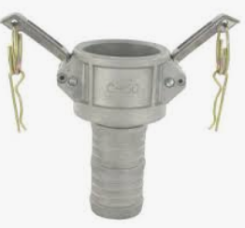
toepassingen van Aluminium

Slide 19
Zink
Zink is een blauw-wit metaal. Het geleidt redelijk goed en heeft een opmerkelijk laag kookpunt: al bij 907°C wordt het een gas. Een belangrijke toepassing van zink is het beschermen van staal tegen corrosie.

Slide 20
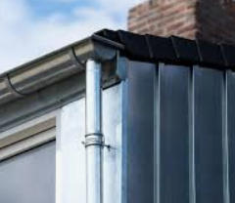
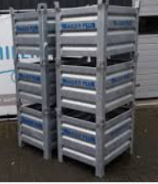
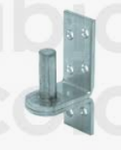
Toepassingen van Zink

Slide 21
Tin
Buigzaam
Kneedbar
soldeermiddel

Slide 22
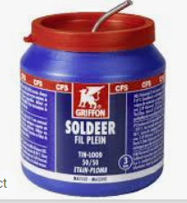
Toepassing van Tin

Slide 23
Lood
Lood is een zacht, buigzaam en kneedbaar donkerblauw-grijs metaal dat bij kamertemperatuur een slechte geleider van elektriciteit is. Het is zeer corrosiebestendig, zelfs tegen geconcentreerde oplossingen van zwavelzuur. Door lood te legeren met antimoon of andere metalen kan het harder worden gemaakt.
Hoog soortelijk gewicht, laag smeltpunt

Slide 24
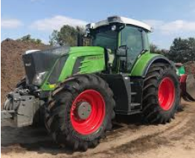
Toepassing lood

Slide 25
Kunststoffen:
Zijn licht
Nauwelijks breekbaar
Alle kleuren
Alle vormen
Kunnen niet tegen zuren
Niet krasbestendig
Nauwelijks te recyclen

Slide 26
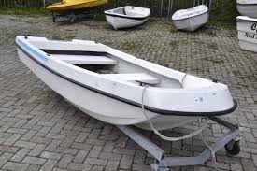
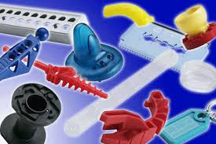
2 soorten:
Thermoharder (polyester) (Niet vervormbaar)
Thermoplast (Wel vervormbaar)
PVC, PE, PS, PY, Nylon

Slide 27
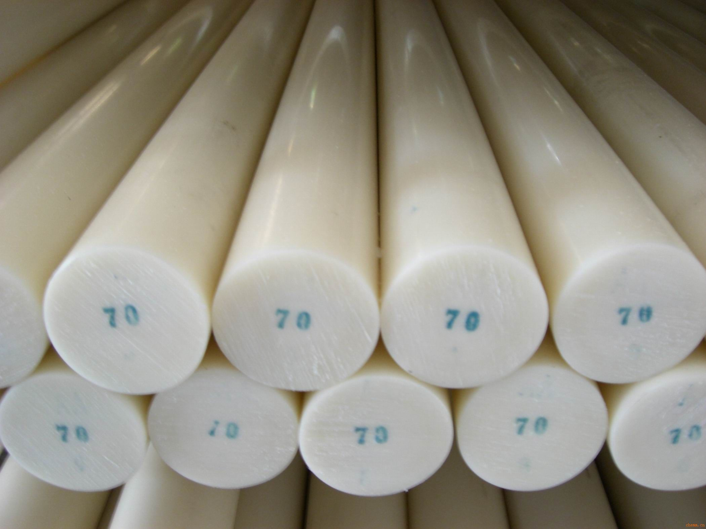
Nylon
Nylon wordt steeds vaker een vervanger voor metaal. Het kunststof heeft namelijk een paar grote voordelen:
Licht
Flexibel
Sterk
Goed te bewerken
Roest niet

Slide 28
Nylon
Onderdelen die van Nylon worden gemaakt:
- tandwielen
- lagers
- assen
- hefboompjes

Slide 29
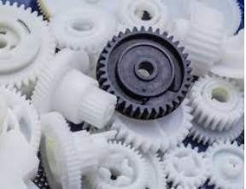
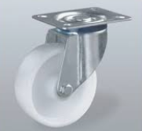
Toepassingen Nylon

